Slide 1
الهمزة المتوسّطة

Slide 2
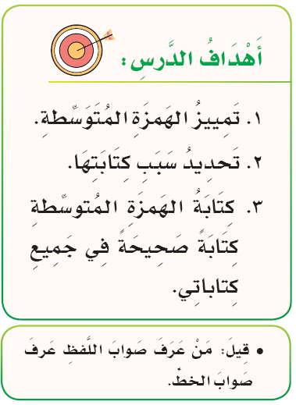
الهمزة المتوسّطة
الوعي القرائي
الوحدة الثانية
2
الظاهرة الإملائية

Slide 3
الهمزة المتوسّطة
الوعي القرائي
أقرأُ و أُلاحظُ :
مثال
الوحدة الثانية
2
الظاهرة الإملائية

Slide 4
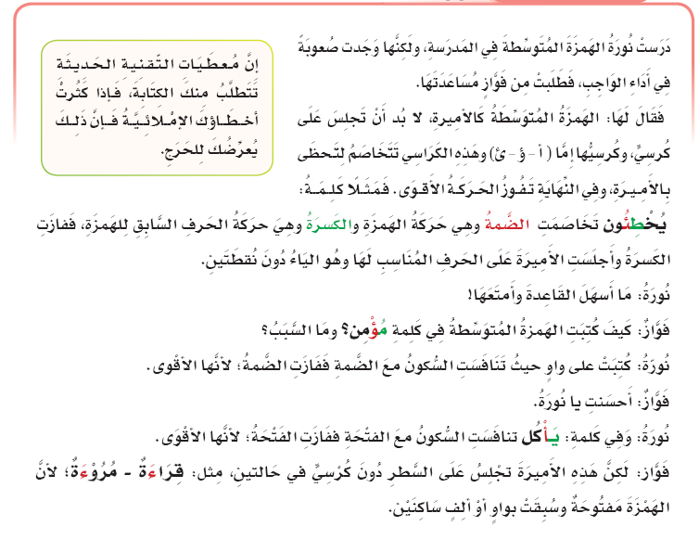
الهمزة المتوسّطة
أُحلِّلُ و أفهمُ :
الوعي القرائي
الوحدة الثانية
2
الظاهرة الإملائية

Slide 5
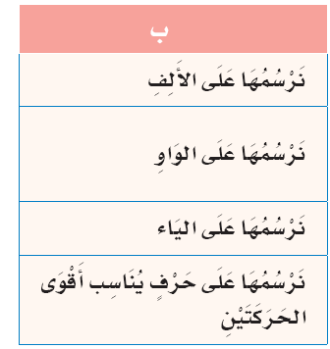
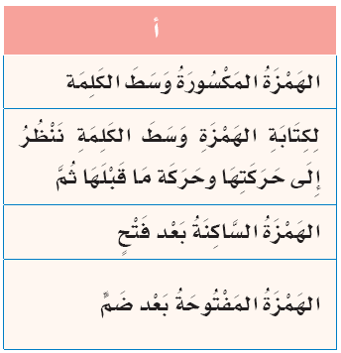
الهمزة المتوسّطة
الوعي القرائي
أُطبِّقُ
1- أصل العمود (أ) بما يناسبه من العمود (ب) :
الوحدة الثانية
2
الظاهرة الإملائية

Slide 6
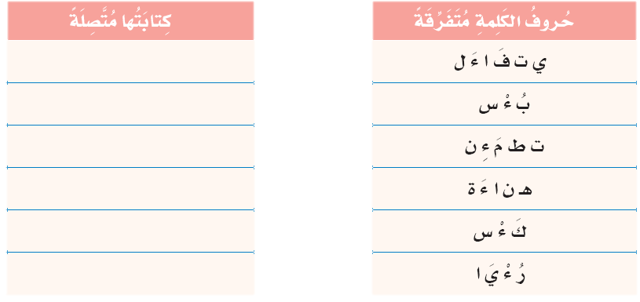
الهمزة المتوسّطة
الوعي القرائي
2- أصل حروف كل كلمة من الكلمات الآتية :
الوحدة الثانية
2
يتفاءل
بؤس
تطمئن
الظاهرة الإملائية
هناء
كأس
رؤيا

Slide 7
الهمزة المتوسّطة
الوعي القرائي
3- أرسمُ الهمزة بشكلها الصحيح في الكلمة :
بِئسَ ما يتَّصفُ به البائعُ الغِشُّ
التفاؤلُ خيرٌ من التشاؤمِ
الوحدة الثانية
2
سألَ الطَّالبُ المعلِّمَ عن السؤالِ الذي لا يعرفه
4-أختارُ الإجابة الصحيحة :
الظاهرة الإملائية
أبناءَه
أبنائِه
أبناؤُه
يشتغلُ أحمدُ بالزراعةِ و يُساعدُه
عطائِكم
عطاءَكم
عطاؤُكم
للفقراء في ميزان حسناتكم

Slide 8
الوعي القرائي
الهمزة المتوسّطة
الواجبُ المنزليُّ
الوحدة الثانية
2
أُسطِّرُ كلماتٍ للوطنِ تحوي همزةً متوسطةً و أضعُها في ملفِّ تعلُّمي
الظاهرة الإملائية
وطني الغالي دوحةُ الوئام وراحةُ الاطمئنان
وطني مكَّة المكرَّمَة مهوى أفئدةِ المسلمين يتوافدون إليها ملتجئين إلى الله

Slide 9
انتهى الدرس

